Slide 1
OniX
שון זרצקי, עומרי גוטליב, רועי עמרני,
שרון שטיין ואבי כדריה

Slide 2
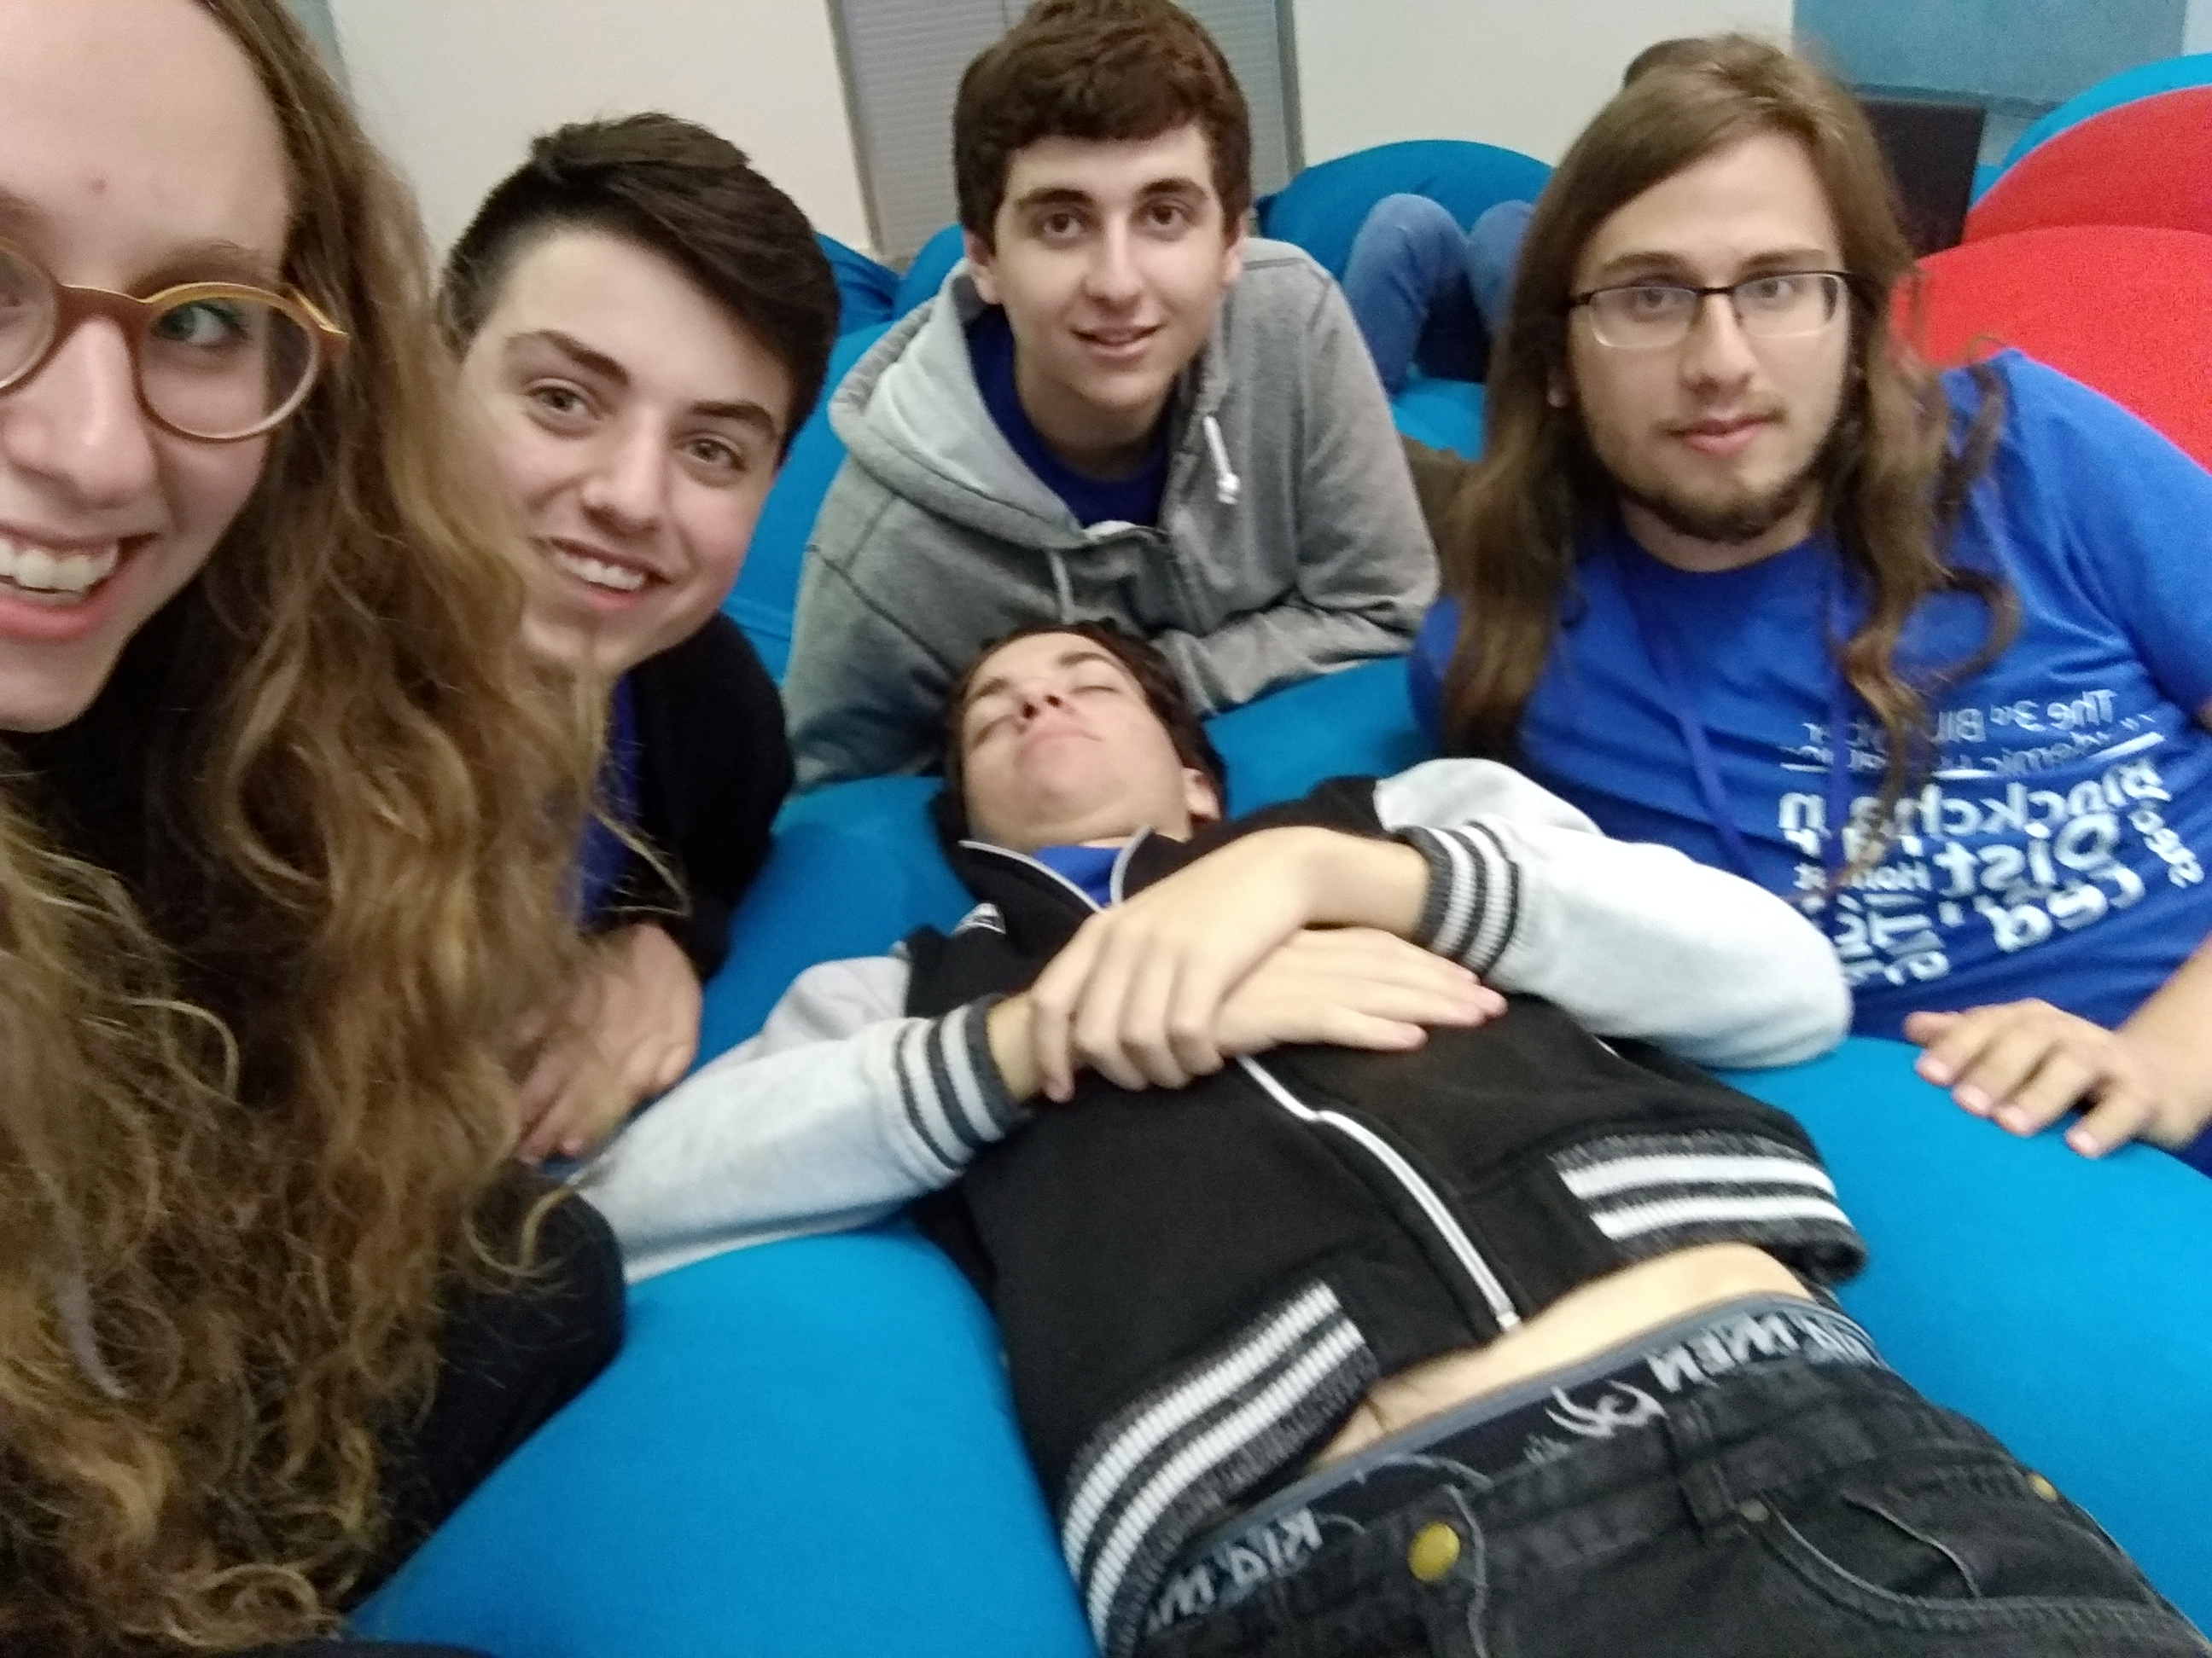


מי אנחנו?
שון זרצקי – סטודנט בשנה ג' לתואר ראשון במתמטיקה-מדעי המחשב.
שרון שטיין – סטודנטית בשנה ג' לתואר ראשון במתמטיקה עיונית.
עומרי גוטליב, רועי עמרני ואבי כדריה – סטודנטים בשנה ג' לתואר ראשון במתמטיקה-מדעי המחשב, וסטודנטים לתואר שני במדעי המחשב.

Slide 3
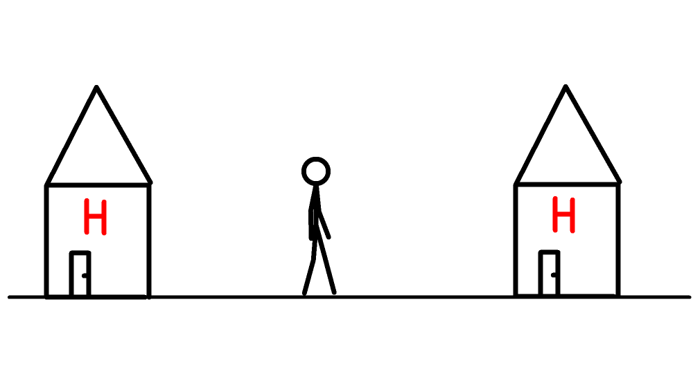

מה הבעיה?

Slide 4
התהליך שעברנו
קראנו מאמרים שעוסקים בפתרון הבעיה.
חשבנו שהם פותרים את הבעיה.
גילינו שחלקם יקרים מאוד, ובשאר עדיין יש מקור כוח.
חזרנו לבעיה והצענו פתרון אחר.

Slide 5
הפתרון שהצענו
Smart contract שמנהל הרשאות למידע רפואי.
בשביל למנוע פגיעה בפרטיות, חולים נותנים לרופאים הרשאות למידע שלהם.
ההרשאות זמניות.
הרשאות ניתנות בהקשר לבעיה הרפואית, לפי נושא.

Slide 6


Slide 7





Slide 8



Slide 10


Slide 13
בעיית האבטחה ופתרונה
ב-smart contract רשומה רשימת בתי החולים בהם כל חולה ביקר.
אבל כולם יכולים לקרוא את המידע הזה, ולכן זו פגיעה בפרטיות!
לעבור על כל בתי החולים - לא יעיל.
לכן לכל חולה נשמור רשימה מבוזרת.
ב-block chain ישמר בית החולים הראשון בו החולה ביקר, ובכל בית חולים ישמר בית החולים הבא.
רק בית חולים עם הרשאות יקבל את המידע על בית החולים הבא בו ביקר החולה.

Slide 14
הדגמה

